Slide 1
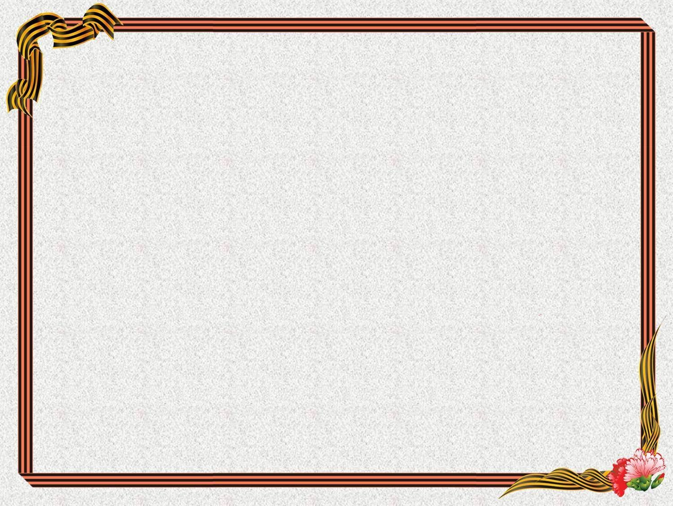

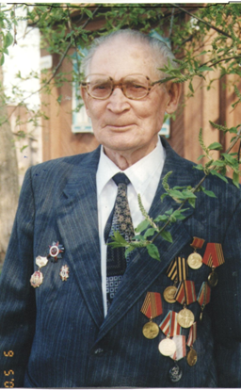
УЧИТЕЛЯ-ВЕТЕРАНЫ
Великой Отечественной войны
«Учителя, которым дети обязаны воспитанием, почтеннее, чем родители, которым дети обязаны лишь рождением: одни дарят нам только жизнь, а другие — добрую жизнь.»
Нуруллин Зайнулла Мотыгуллович
(работал учителем географии школы №2)
Нуруллин Зайнулла Мотыгуллович родился 15 декабря 1919 года в д.Тат.Ялтань. Когда служил в рядах Красной Армии, началась война. Он прошел курсы и был авиамехаником на фронте. В ноябре 1945 года он демобилизовался и приехал на родину. В нашей школе №2 он преподавал географию до 1972года.

